Slide 1
Домашние животные
МБДОУ №124
Составила: учитель-логопед
Лапикова К.С.

Slide 2
«Чей хвост?» Помоги животным найти свои хвостики

Slide 3
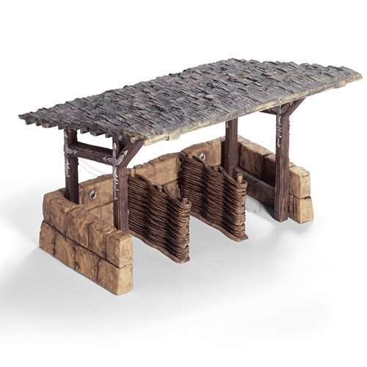
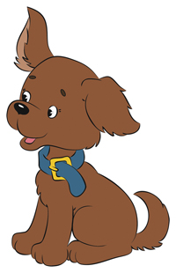
«У кого какой домик?» Помоги животным найти их домики

Slide 4
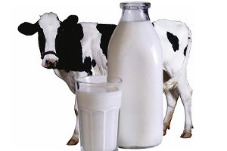
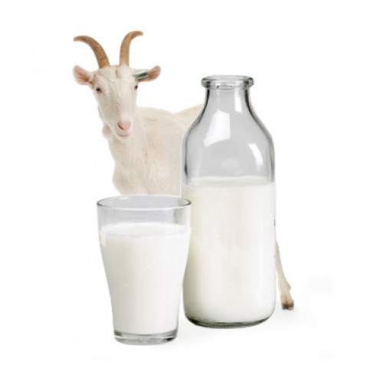
«Чьё молоко?» у кого чьё молоко?

Slide 5
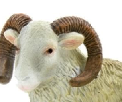
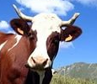
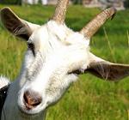
«чьи рога?» Помоги животным найти свои рога

